Slide 1
Хлеб насущный и колыбель стоят рядом.
Хлеб питает тело человека, а колыбель – душу.
Автор: Шалимова Наталья Владимировна
ГБОУ Центр образования «Олимп» г. Москва

Slide 2
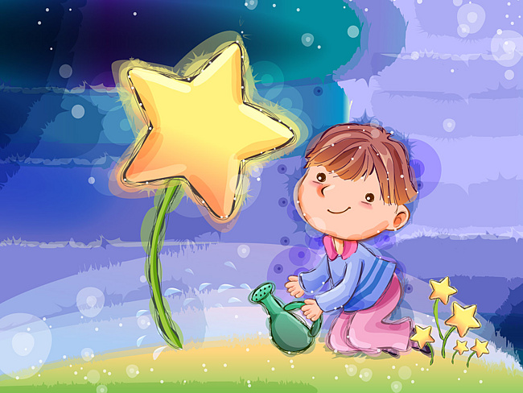
Влияние колыбельных песен на детей.
Влияние
колыбельных
песен на
детей.

Slide 3
Первой встретить ребенка в этом мире призвана колыбельная песня – удивительный дар прошлого. Созданная в далеких веках, передаваясь из поколение в поколение, она дошла и до нашего времени, ведь древние не зря говорили, что воспитание человека начинается с колыбельных песен.
Первой встретить ребенка в этом мире призвана колыбельная песня – удивительный дар прошлого. Созданная в далеких веках, передаваясь из поколение в поколение, она дошла и до нашего времени, ведь древние не зря говорили, что воспитание человека начинается с колыбельных песен.

Slide 4
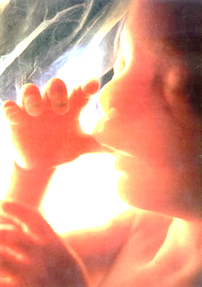
Ребенок еще не родился, но уже живет. Наука доказала что уже в утробе матери ребенок слышит музыку, речь, интонации голоса поэтому можно уже в период беременности слушать музыку.
Конечно, музыка должна у мамы вызывать положительные эмоции, ведь ее психоэмоциональное состояние в огромной степени влияет на развивающееся дитя.

Slide 5
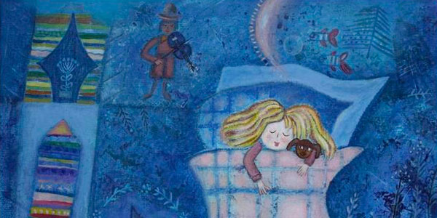
Музыка должна быть спокойной, красивой, мелодичной, вызывать состояние «снизошла благодать».
Если мама в период беременности много поет своему еще не родившемуся малышу, после рождения он скорее, чем другие дети начинает реагировать на мамин голос и тоже пытаться издавать мелодичные звуки.
Пение будущей мамы способствует улучшению ее психического состояния и эмоциональной стабильности. Специалисты Российской академии медицинских наук установили, что у мам, которые поют своим детям колыбельные, в дальнейшем устанавливаются более близкие отношения с детьми.

Slide 6
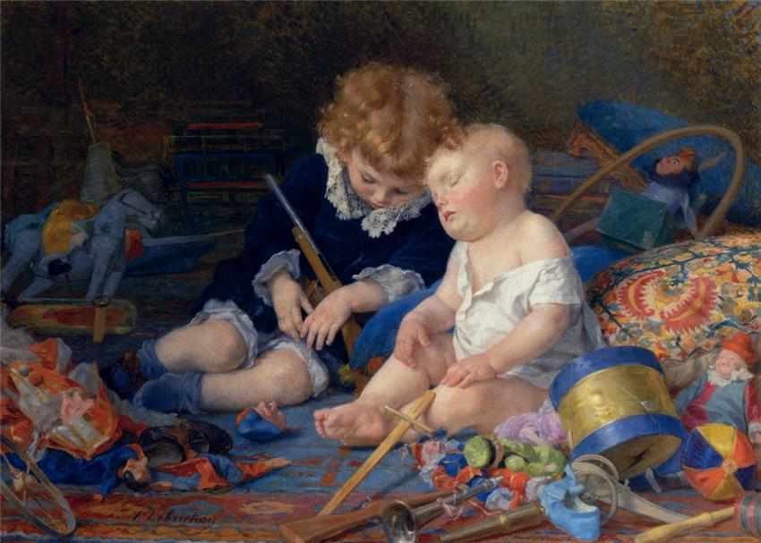
Бывает, что мамы не поют своему ребенку сами, сомневаясь в своих вокальных способностях, боятся повредить музыкальному слуху ребенка.
А между тем именно пение мамы целительно для малыша.
Отсутствие музыкальных способностей — не повод отказывать ребенку в колыбельных песнях. Самое главное — помнить, что музыку надо пропустить через себя. Как это сделать? Просто тихонечко подпевайте.

Slide 7
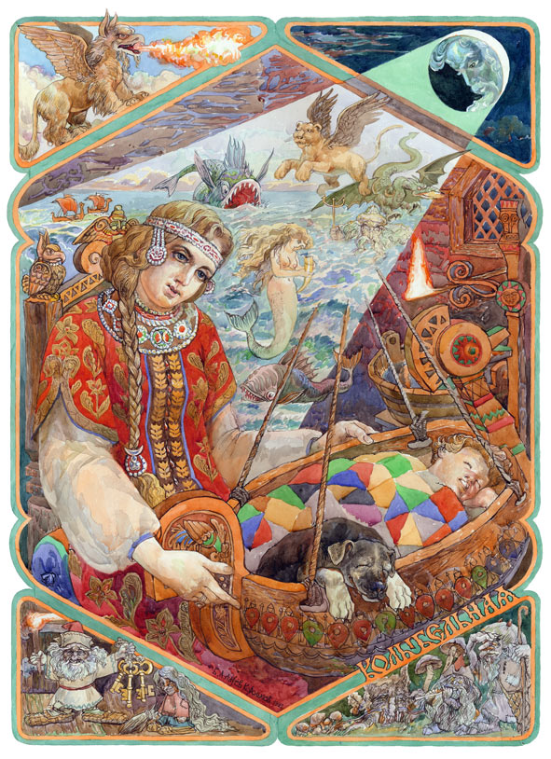
Сама фонетика этих звуков несет положительную окраску, вне зависимости от того, каким голосом их исполняют.
Слушая колыбельные песни, ребенок как бы купается в ласке, песни внушают чувство уверенности, защищенности от бед.
Колыбельные песни снимают тревожность, возбуждение, действуют на ребенка успокаивающе.
Этому способствуют плавная мелодия, ритмическое сочетание слова и движения (легкое покачивание).

Slide 8
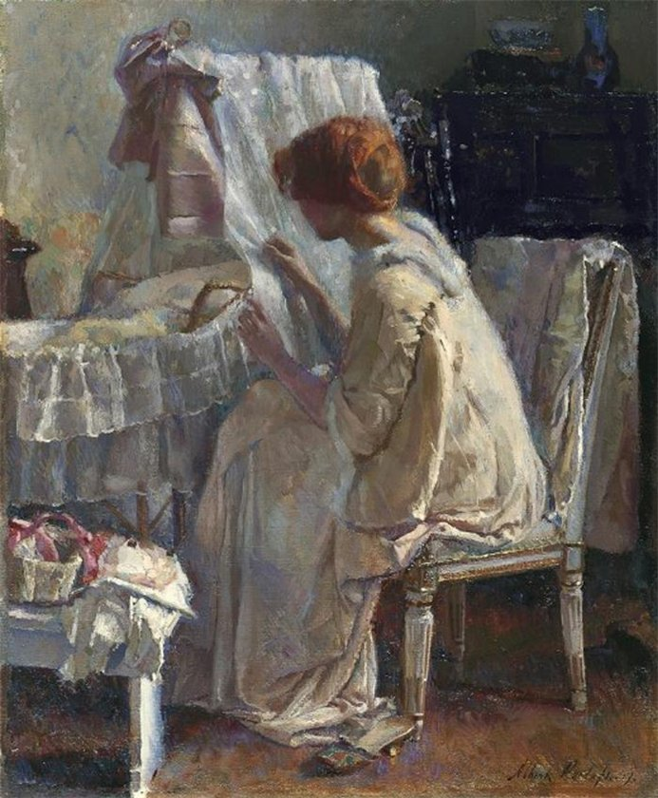
Последние исследования показали, что с помощью певучих колыбельных у ребенка постепенно формируется фонетическая карта языка, он лучше воспринимает и запоминает эмоционально окрашенные слова и фразы, а значит, раньше начнет разговаривать.
Чтение ребенку поэзии оказывает такой же эффект.
В отличие от обычной речи, стихи обладают ритмом, благотворно влияют на растущий организм.

Slide 9
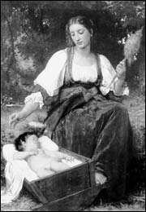
Давно, очень давно родились колыбельные песни. Колыбельная песня выбирает нас самая первая.
Это ниточка из взрослого мира в мир ребенка.
Колыбельные песни — это заговоры-обереги, основанные на магической силе воздействия слова и музыки, на их способности успокоить, уберечь, охранить.

Slide 10
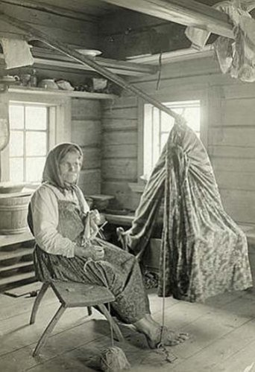
Когда мамы поют колыбельные песни, дети быстрее засыпают. Ребенку становится спокойнее, и ему снятся хорошие сны. Ребенок быстрее забывает свои беды. Его укладывают спать лаской, именно ласка передается с колыбельной песней, пусть ребенок еще не понимает, но чувствует любовь, нежность мамы. Дети, которым поют в детстве песни, вырастают более добрыми.

Slide 11
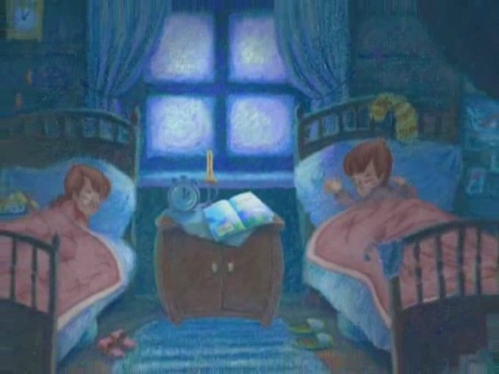
Слушая колыбельные песни, малыш защищает свою психику от стрессов и эмоциональной неустойчивости.
Поэтому для крохи колыбельная — не только способ успокоиться и крепко заснуть, но и показатель того, что все в порядке: мамочка рядом и очень любит его.

Slide 12
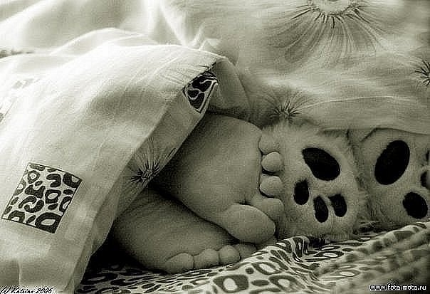
Со временем значение колыбельной меняется.
Для годовалого ребеночка она становится важной частью вечернего ритуала. Ее черед наступает после купания и кормления.
В этом возрасте нежная песня нужна малышу даже больше, чем сказка. Ему легче воспринимать мелодичные истории.

Slide 13
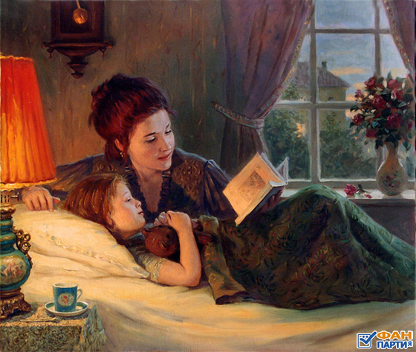
В прежние времена колыбельные исполняли роль заклинания, в песне мать просила дать ее малышу силы для сна и роста, чтобы он был богатым и здоровым в будущем. Каждому младенцу колыбельная причиталась своя — ее сразу после рождения сочиняла мать.
Затем эта песня всю жизнь оставалась его оберегом.

Slide 14
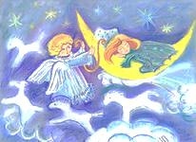
В старшем дошкольном возрасте важной задачей становится выработка дикции. Известный факт, что у ребенка в этом возрасте еще недостаточно координированно и четко работают органы речи. Многие дети отличаются излишней торопливостью в речи, нечетким вывариванием слов, "проглатыванием" окончаний или излишне замедленной манерой произношения слов. Колыбельные лаконичные и четкие по форме, они глубокие и ритмичные, поэтому, повторяя их, дети преодолевают эти недочеты речи. Главное влияние пения колыбельных на детей – развитие гибкости и подвижности речевого аппарата ребенка, формирование правильного произношения звуков, освоение интонационных богатств и различного темпа речи.

Slide 15
Между прочим, известно более 500 авторских колыбельных, стихи к которым писали выдающиеся русские поэты — Жуковский, Лермонтов, Цветаева и другие.
Не перечесть замечательных колыбельных, написанных знаменитыми детскими поэтами, современными бардами и звездами эстрады. Выходит, этот жанр востребован, и сегодня все так же привлекает нас.

Slide 16
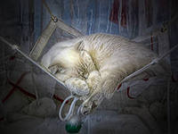
Колыбельные песни состоят практически из существительных и глаголов, в текстах песен находит отражение только то, что малыш в состоянии реально воспринимать: предметы и их движение.
Характерным для колыбельных являются различные повторения, в которых фигурируют звуковые сочетания, слоги, отдельные слова и их цепочки — за счет этого идет обогащение словаря ребенка.
Однако колыбельные нужны не только младенцам, но и более взрослым детям.
Они дают азы грамматического строя речи, помогают образовывать однокоренные слова (например, "кот", "котенька", "коток", "котик", "котя").

Slide 17
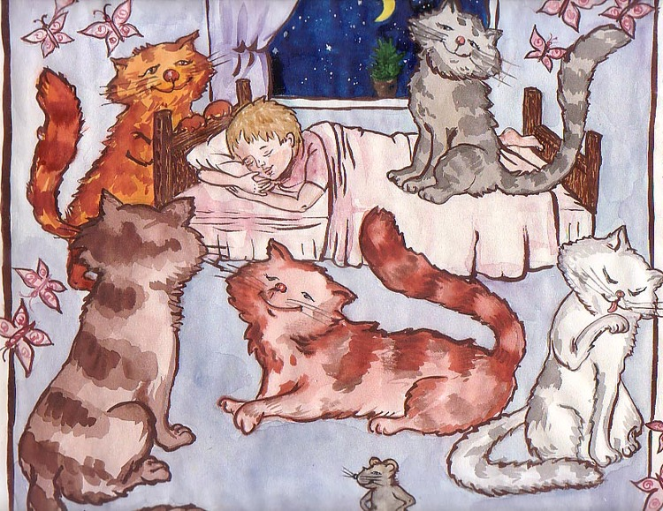
Влияние пения колыбельных важно также для развития мышления ребенка.
От того, какие песни пела ему мама (и пела ли вообще), зависят характер маленького человека, его физическое здоровье, степень психологической устойчивости.
В колыбельных песнях всегда утверждается высшая ценность занимаемого ребенком места. Для полноценного развития малышу важно знать, что он желанен и любим, его мама — самая лучшая, а родной дом — самый теплый и уютный.

Slide 18
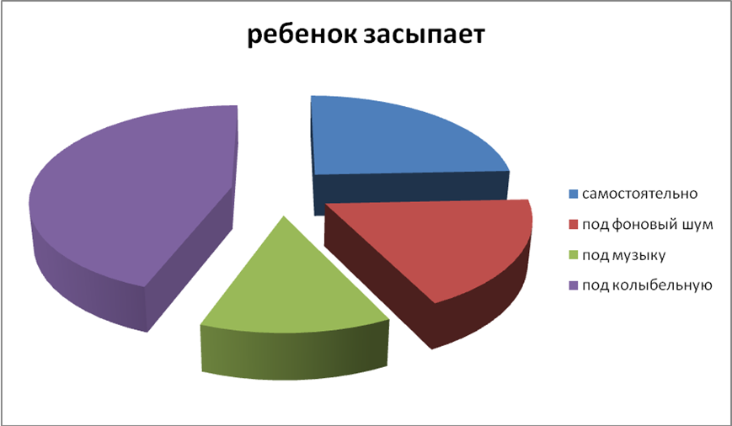
Социологический опрос учащихся 5-х классов

Slide 19
ПРЕНЕБРЕЖЕНИЕ КОЛЫБЕЛЬНЫМИ
развивает у ребенка «синдром дефицита внимания» (СДВ)
СДВ встречается
у 15–20 процентов детей
не могут сосредотачиваться
не могут нормально учиться
возникают проблемы в отношениях со сверстниками

Slide 20
Социологический опрос (ученики нашего класса) «Какие колыбельные песни вы знаете?»

Slide 21
Социологический опрос (родители 5-го класса) «Какие колыбельные песни вы знаете?»

Slide 22
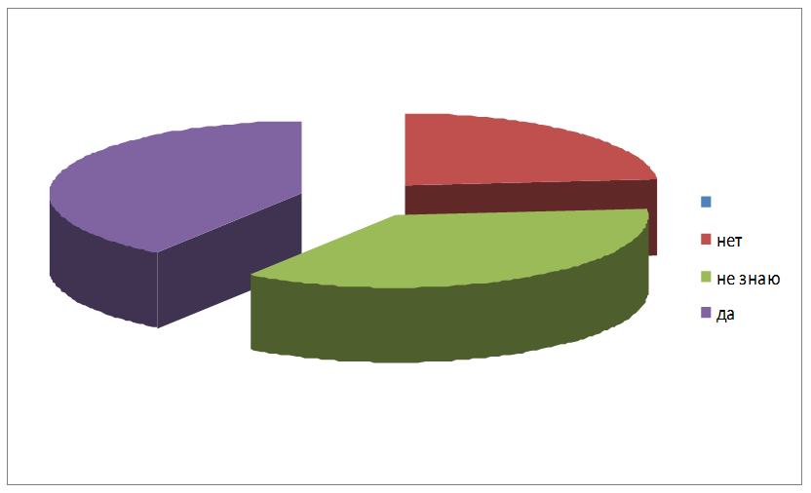
Социологический опрос учащихся 5-х классов
«Пели ли вам в детстве
колыбельные песни?»
Нет- 32 %
Не знаю- 25 %
Да- 43 %

Slide 23
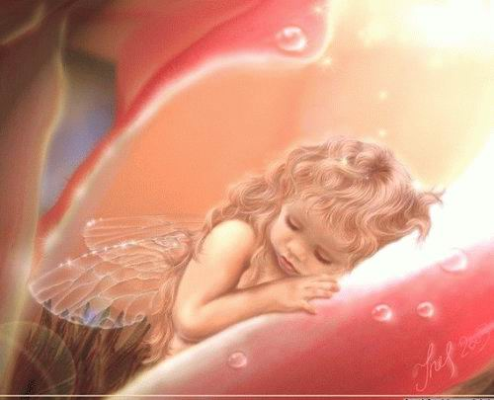
Пение колыбельных детям поможет им вырасти уравновешенными и доброжелательными людьми. Колыбельная — это магия.
Влиянием пения колыбельных на детей определяются самые сильные эмоции и чувства, такие как ласка, любовь, забота. Они рождаются в душах поющих и слушающих колыбельную. Сумейте же правильно воспользоваться этими чарами!

